Slide 1


アイデアワークショップ

Slide 2
問題を逆手にとって IoTで 鳥取を楽しくしよう

Slide 3
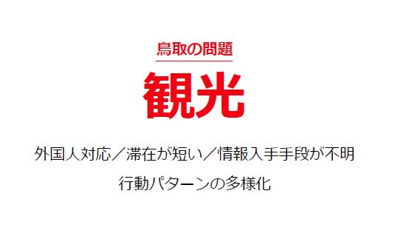


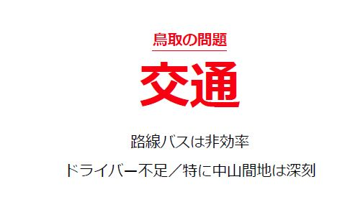
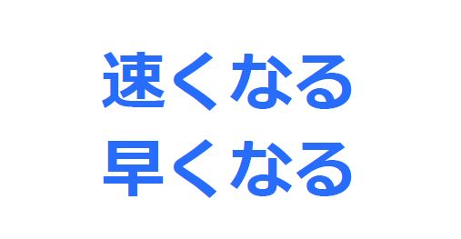

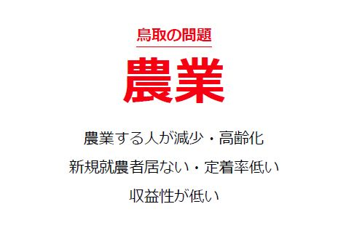
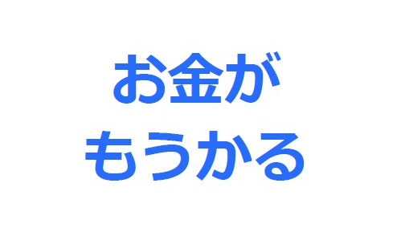

カードの掛け合わせによる発想法
問題カード
価値カード
技術特性カード

Slide 4
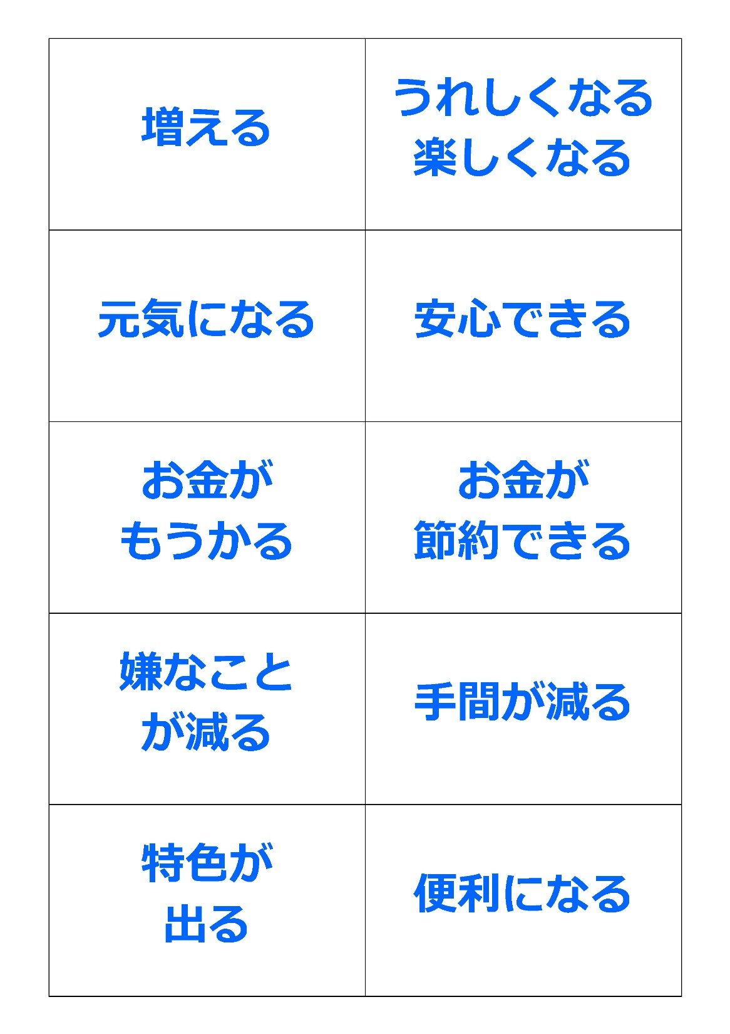
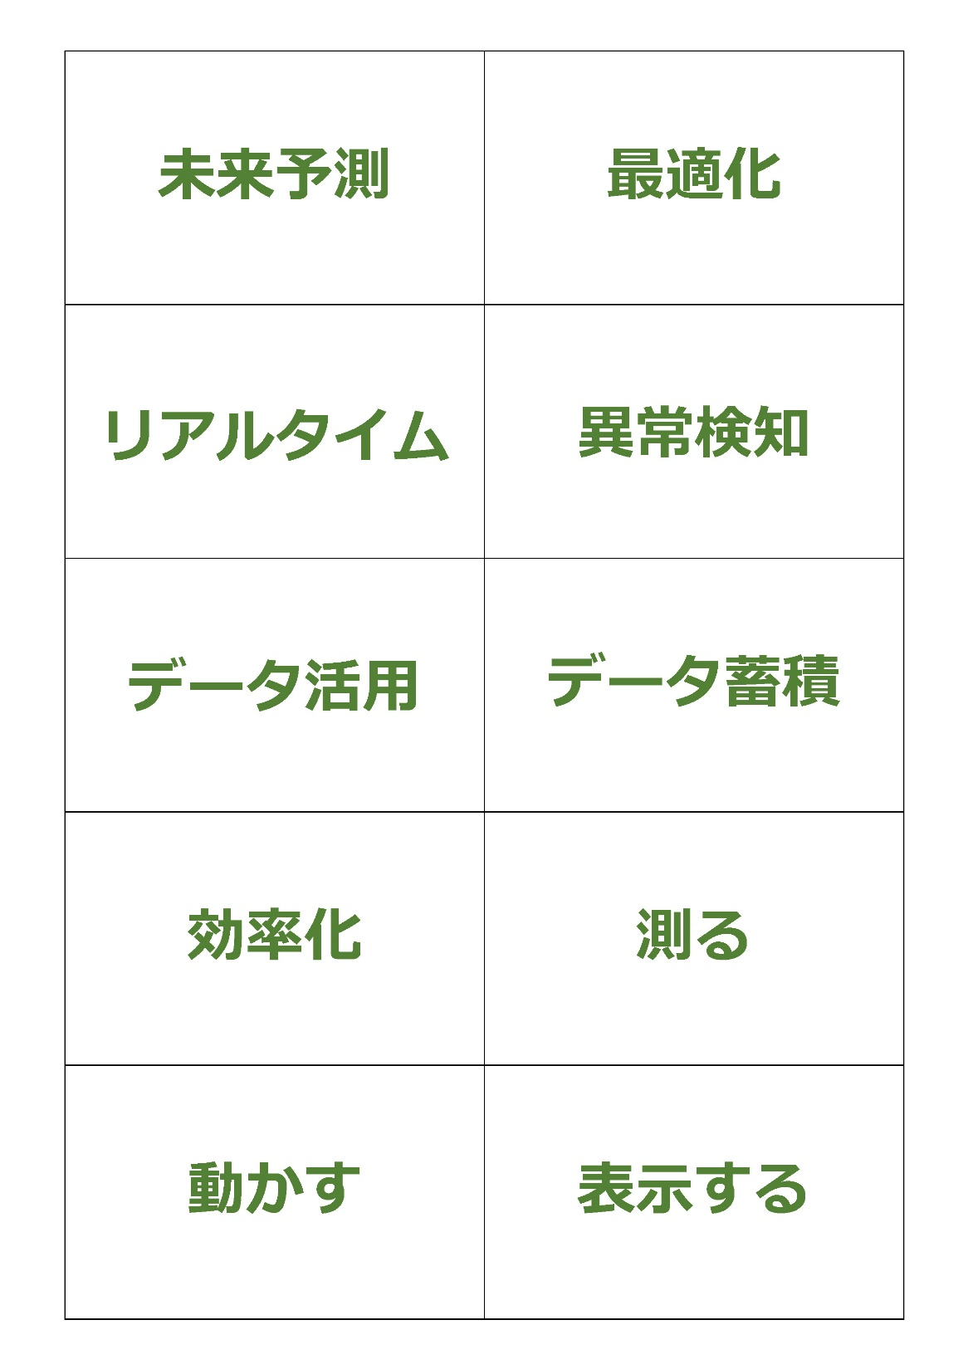

Slide 5
STEP1：アイデアの種(付箋)
雪かきした
量を測って
努力を可視化
赤ちゃんの服をネットにつないで異常を検知
ゴミ箱をIoTにして生活リズムをチェック

Slide 6

どんなアイデアが出ても
いいね！

Slide 7
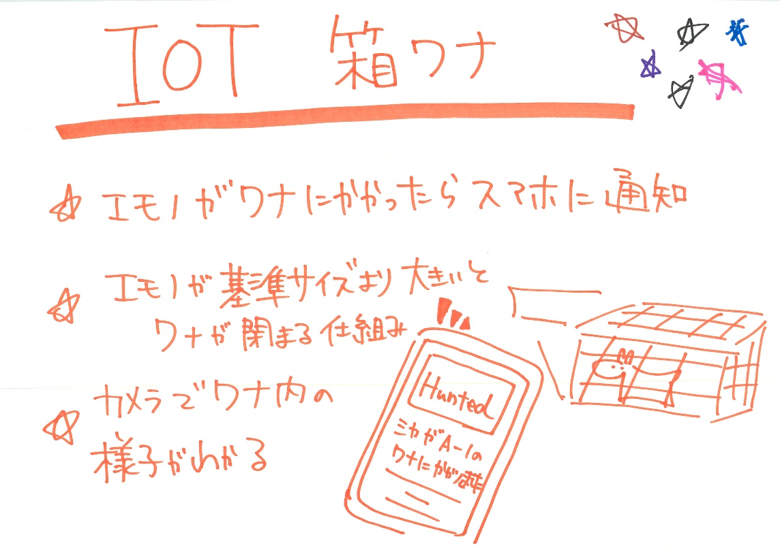
STEP2：アイデアシート
■A４用紙を横に
■一番上にタイトルを ■説明を３つまで ■想像できる絵を 描く(下手でOK)

Slide 8


Slide 9
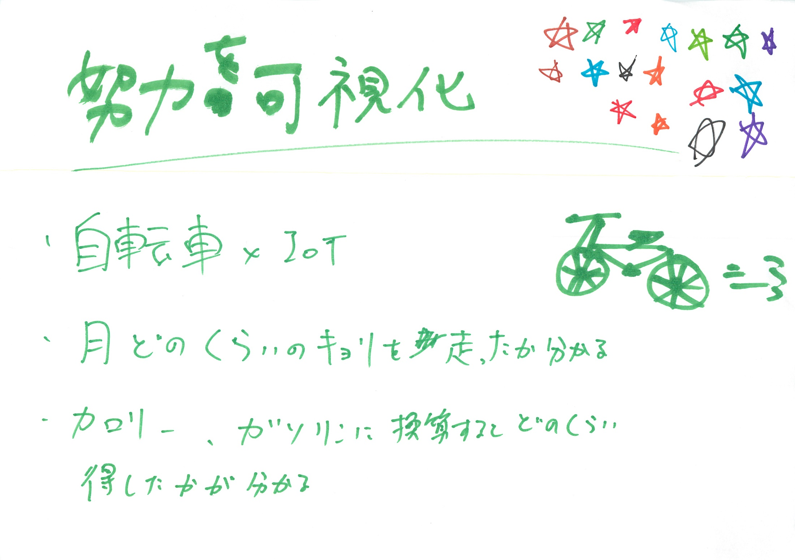

Slide 10
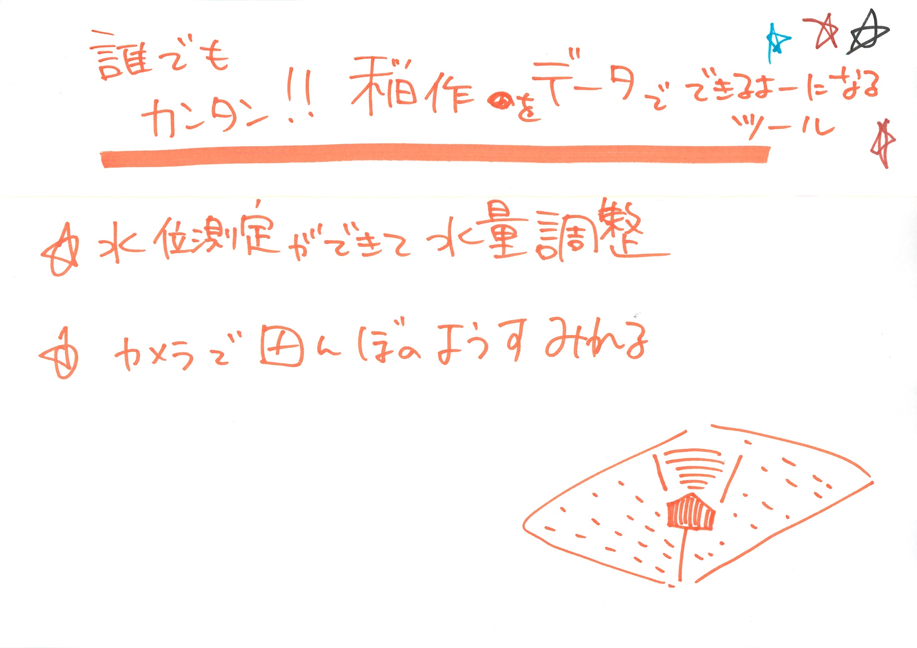

Slide 11
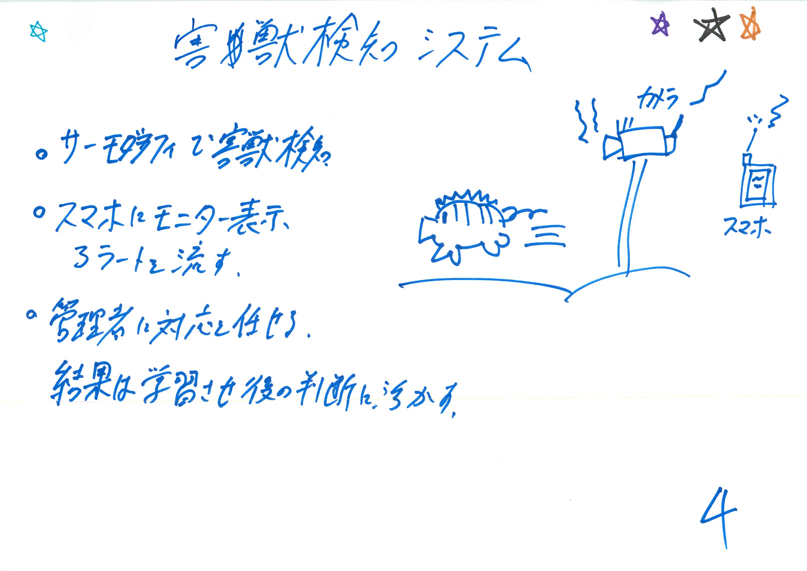

Slide 12
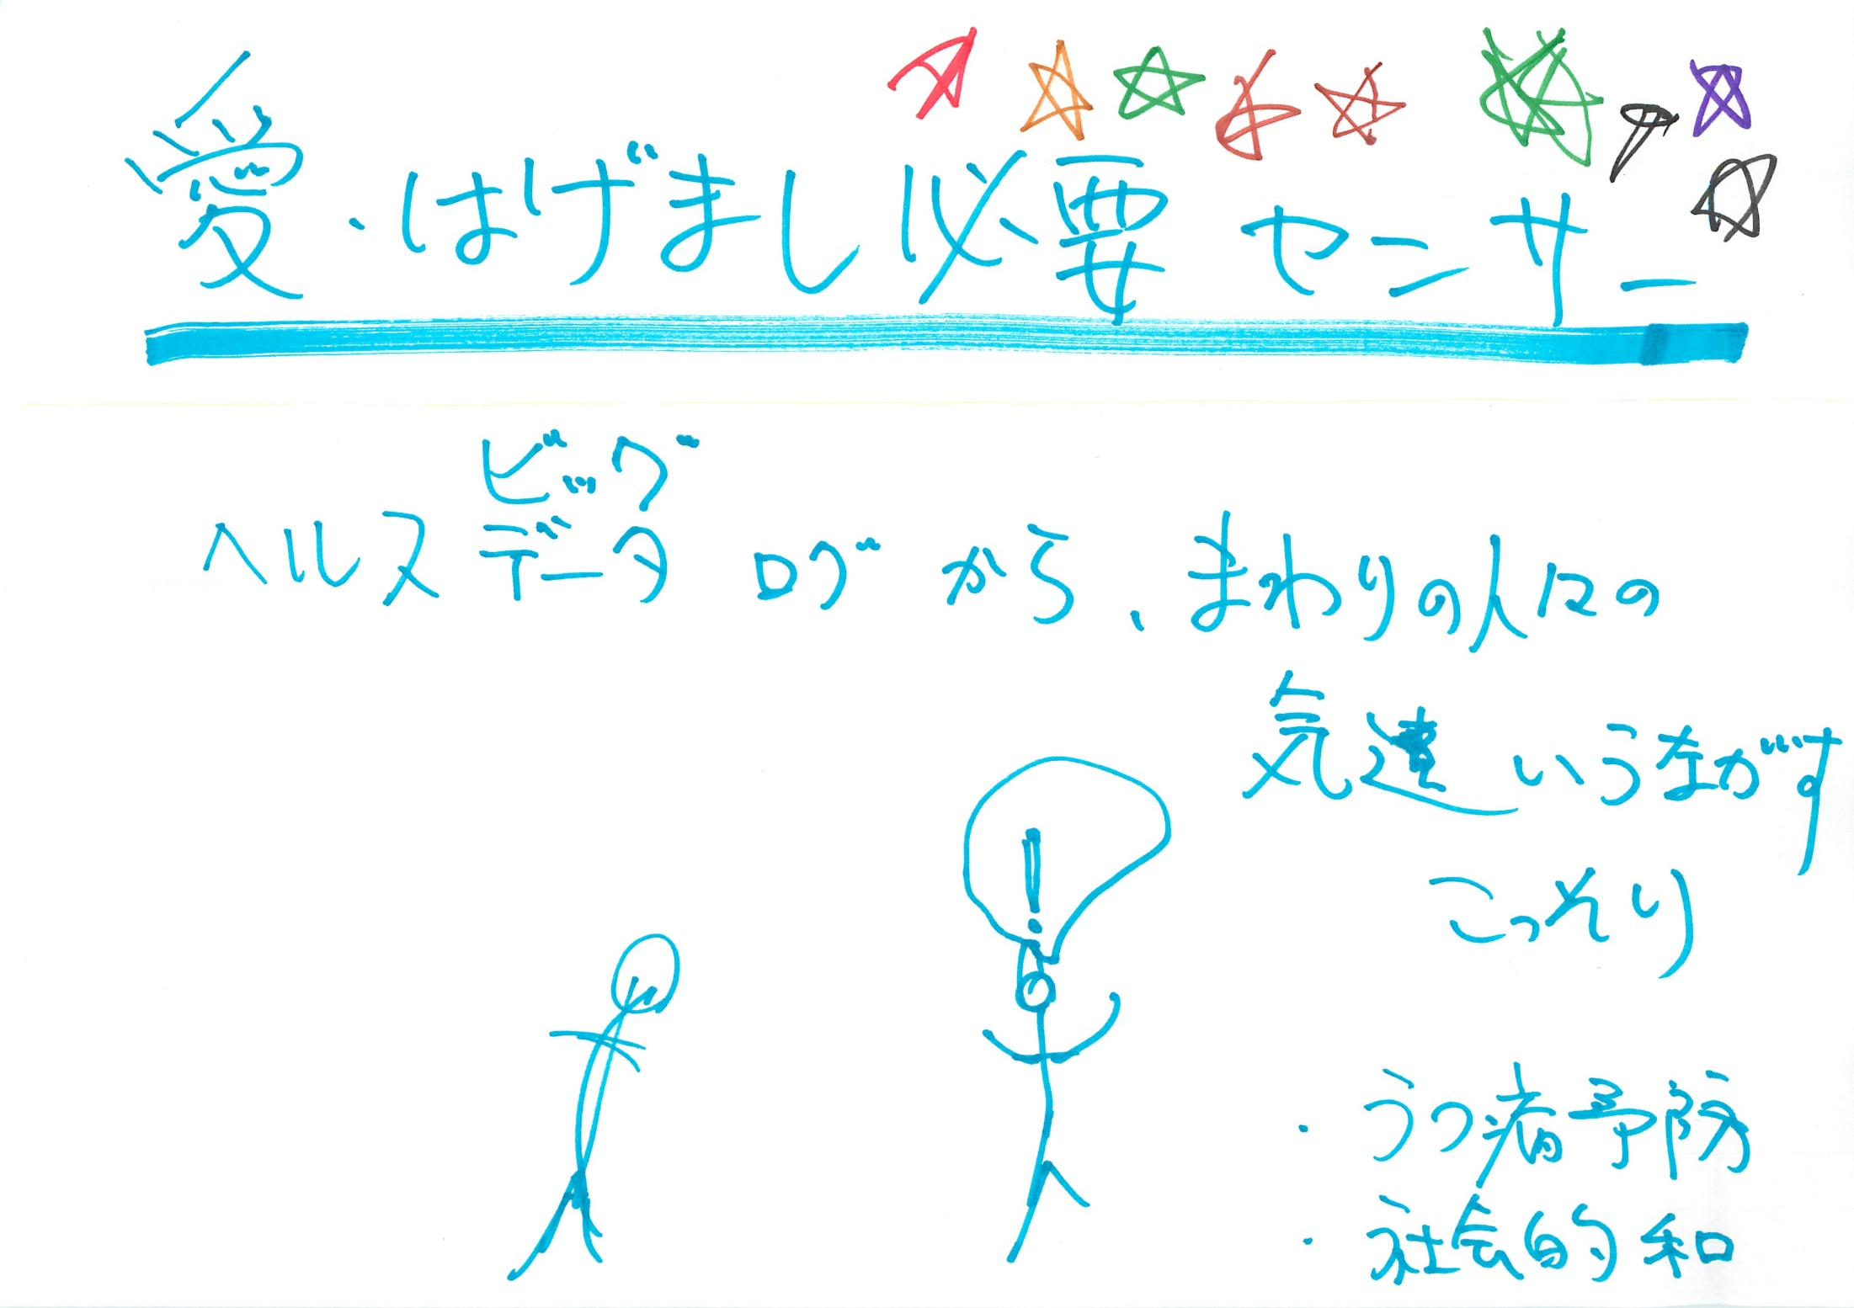

Slide 13
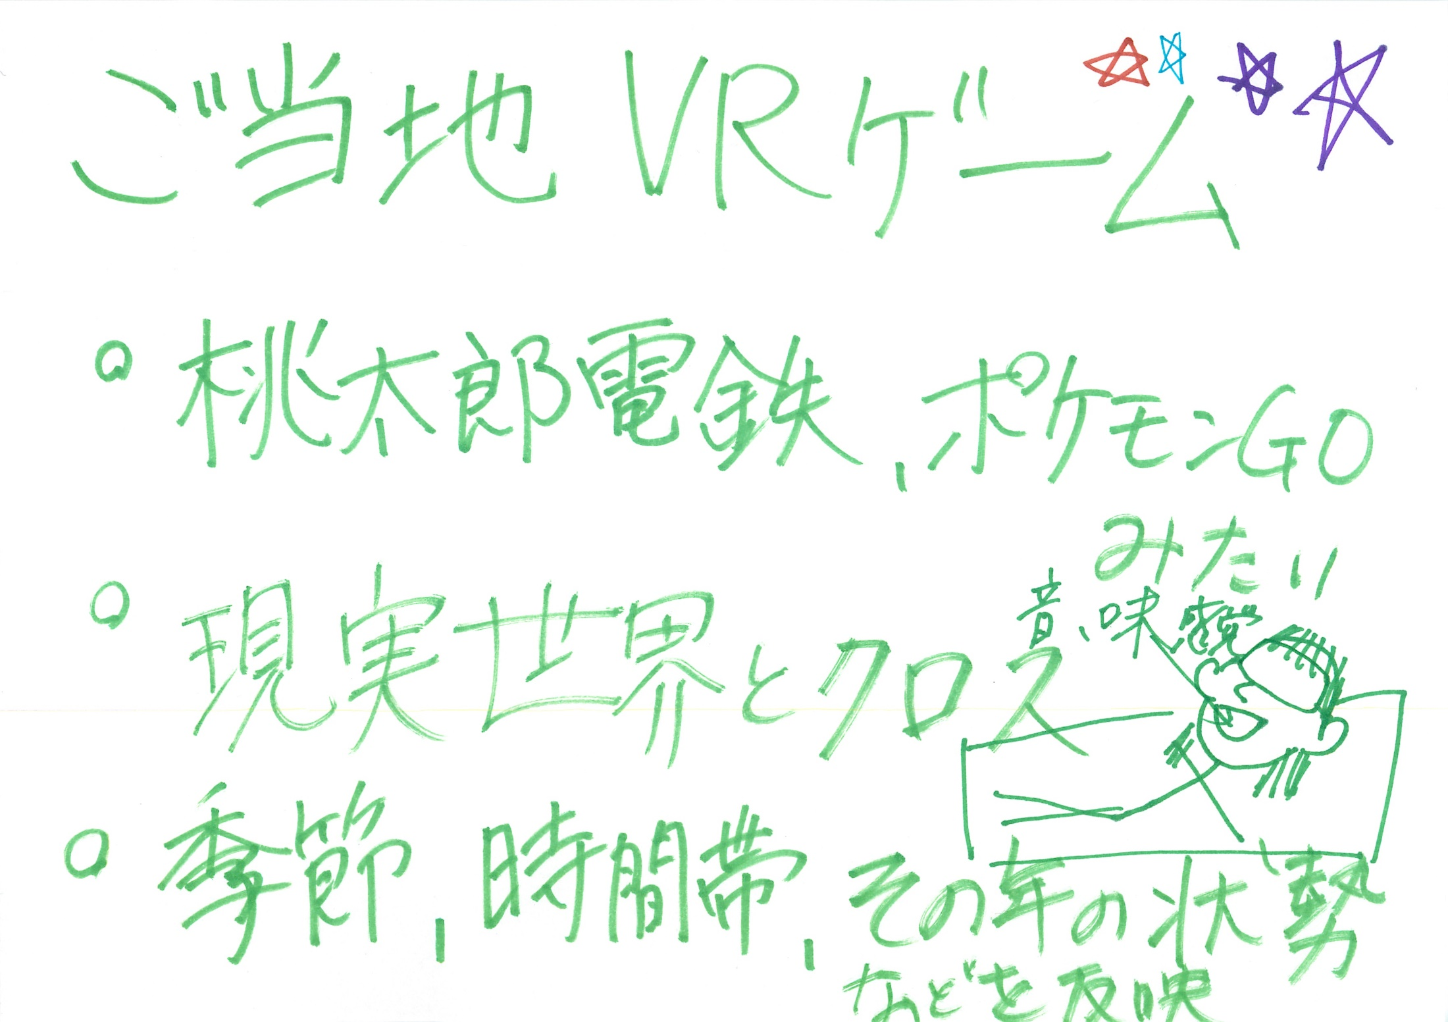

Slide 14

この資料のライセンスについて
この資料は、総務省「IoT機器等の電波利用システムの適正利用のためのICT人材育成事業」の一環として実施された学生や若手エンジニアを対象としたIoTシステム開発のスキルアップイベント「Web×IoT メイカーズチャレンジ 2019-20 in 鳥取」のアイデアワークショップの資料として、講師の鳥取大学工学研究科 機械宇宙工学専攻 助教 三浦 政司 氏が作成されたスライドです。
クリエイティブ・コモンズ・ライセンス 表示4.0 国際 (CC-BY) によって許諾されていますので、この資料を基に改変や再配布いただくことも可能です。
（CC-BY ライセンスの内容を知りたい方は https://creativecommons.org/licenses/by/4.0/deed.ja でご確認ください。）
なお、この資料のブラッシュアップやアップデート等をされた場合は、以下のGithubリポジトリに共有いただくことを推奨しています。
Web×IoT メイカーズチャレンジ教材共有リポジトリ
https://github.com/webiotmakers/material

